Slide 1
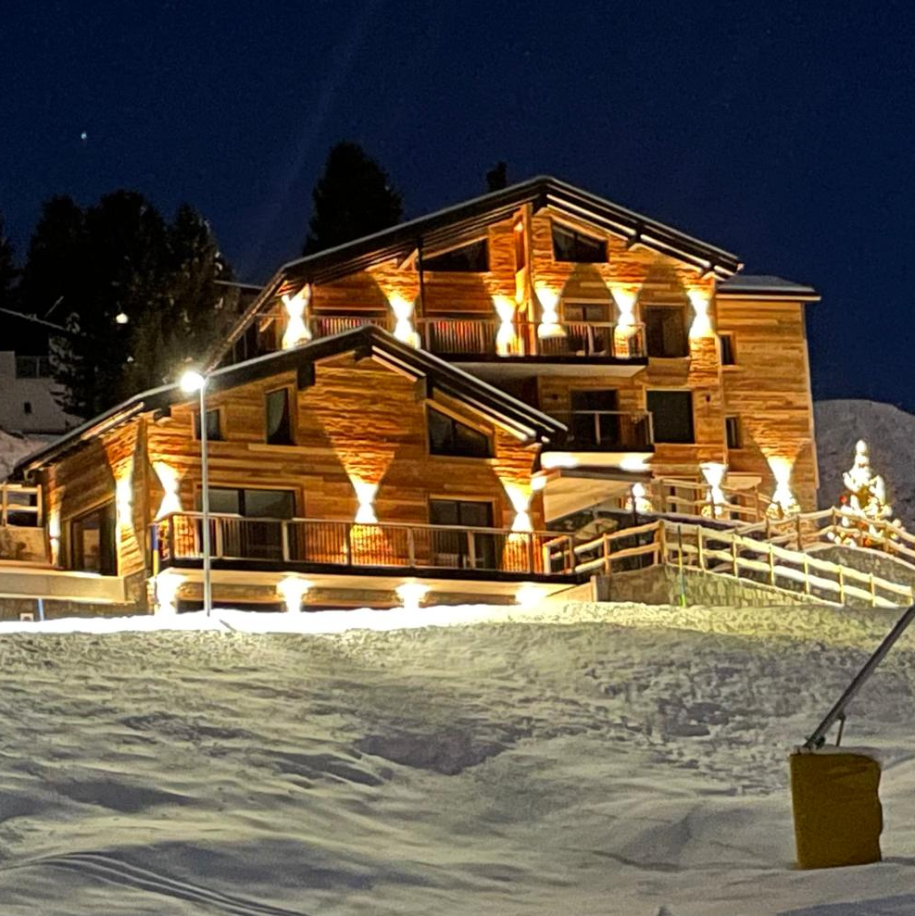
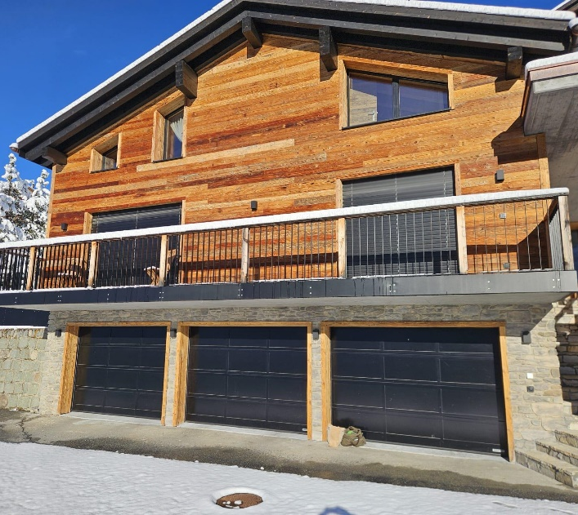
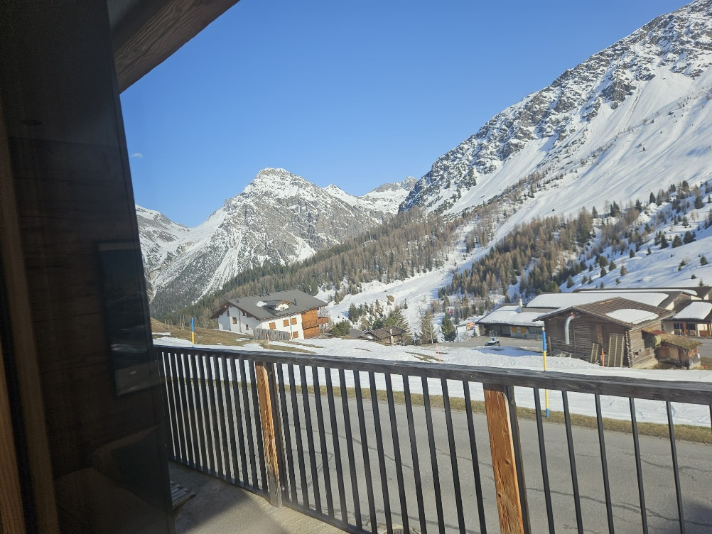
Gästehaus
Gigerli
Arosa

Slide 2
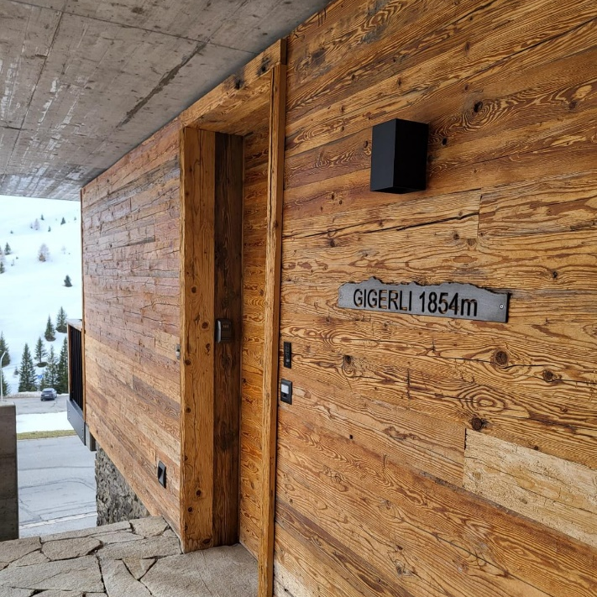
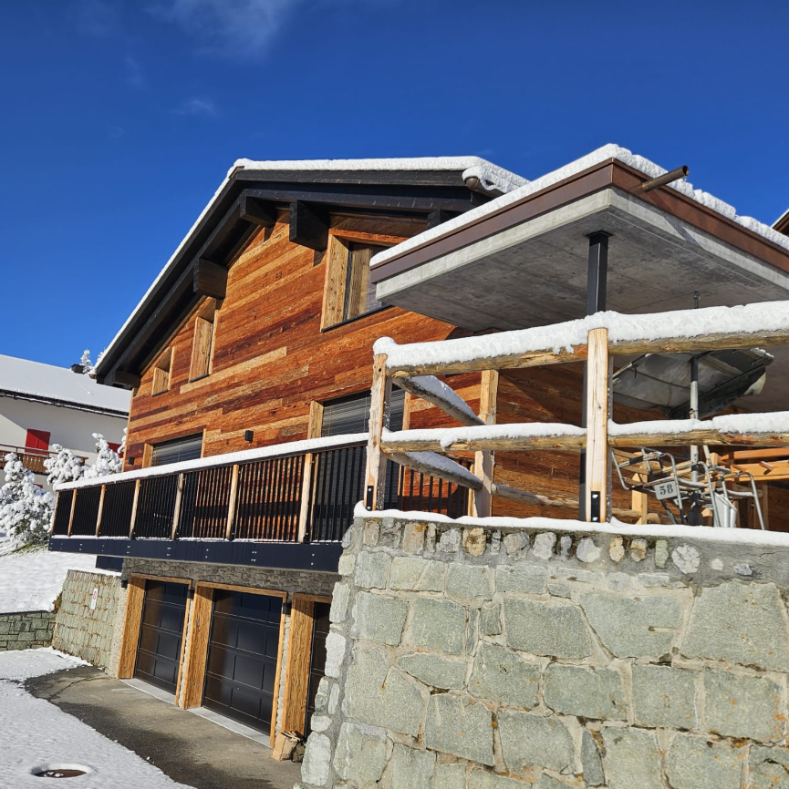
Gästehaus Maisonette
3 Doppelbetten (6 Personen)
2 Nasszellen mit Dusche
Waschmaschine & Tumbler
Wohnzimmer mit offener Küche
Sitzplatz
Balkon
Parkplatz
Haustiere erlaubt
Lage direkt an der Skipiste

Slide 3
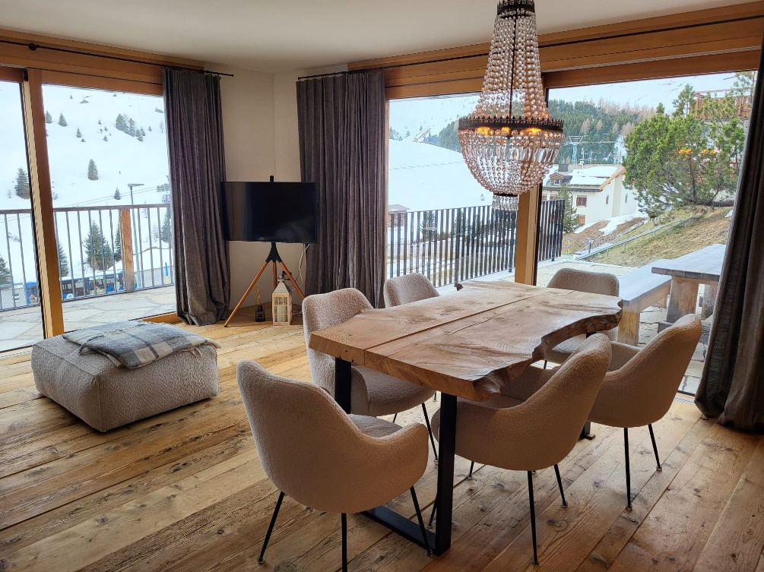
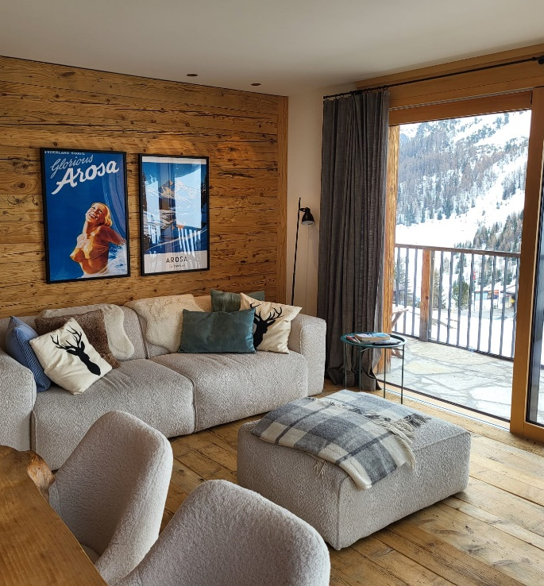
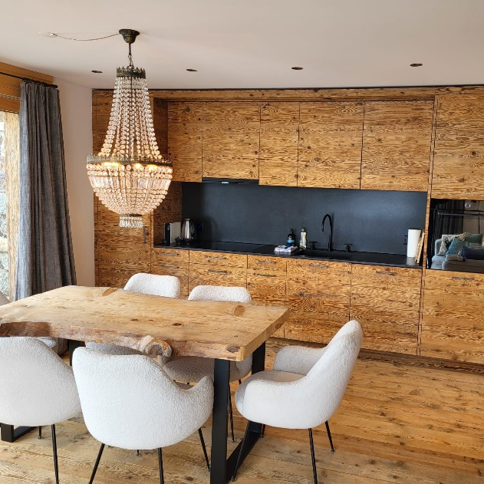
Wohnzimmer und Esszimmer mit offener Küche

Slide 4
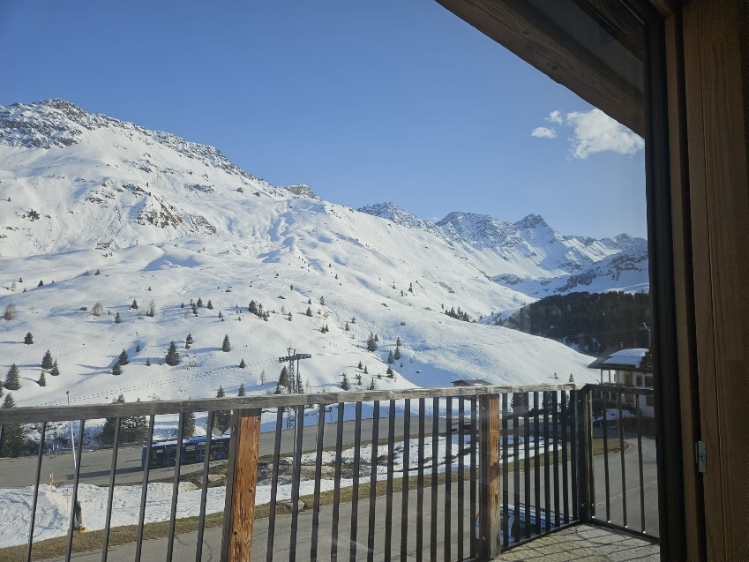
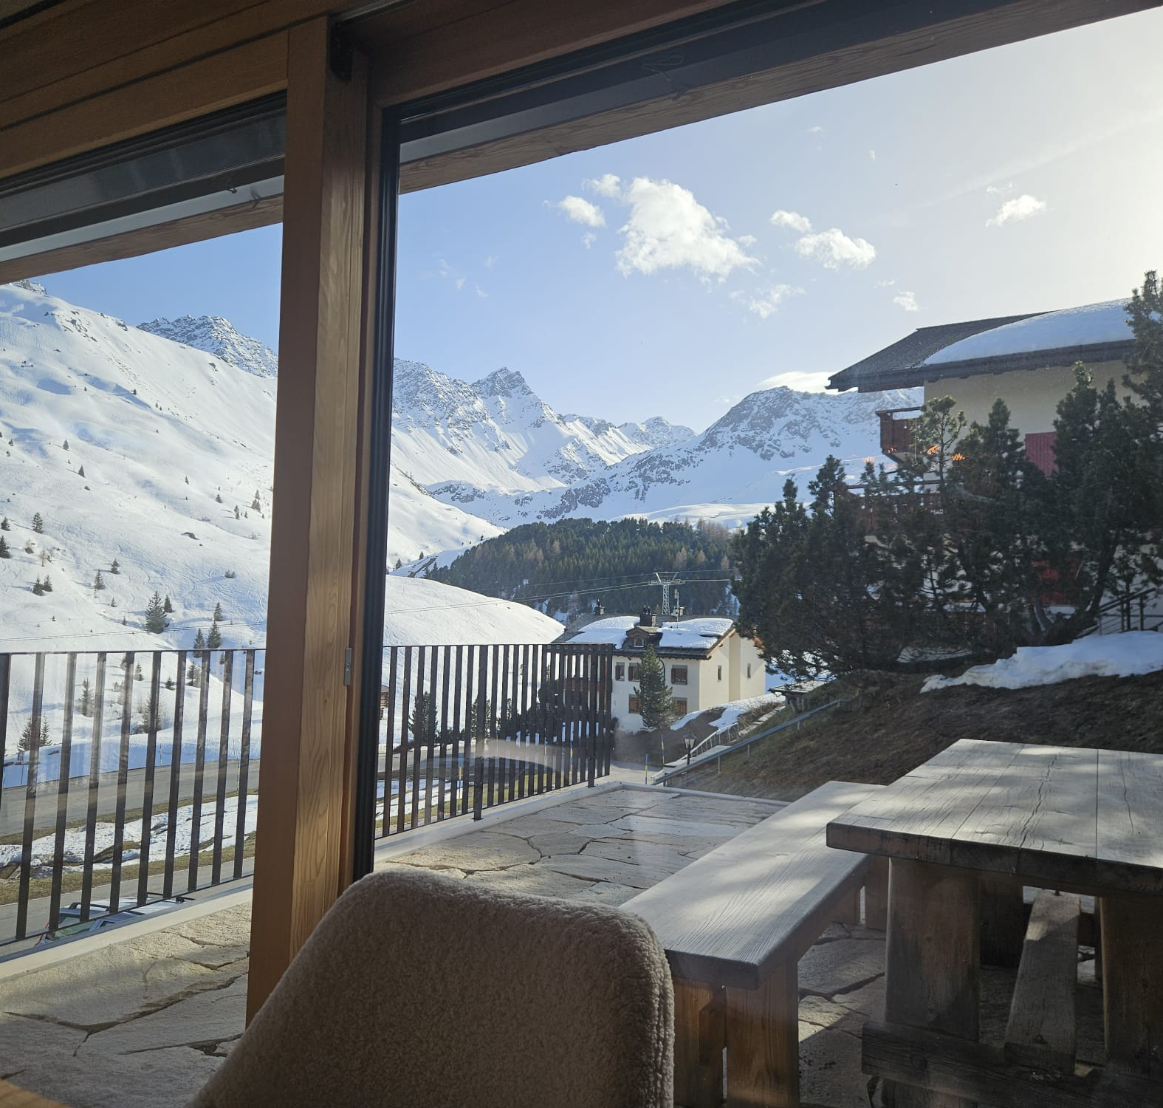
Grosser Balkon und Sitzplatz

Slide 5
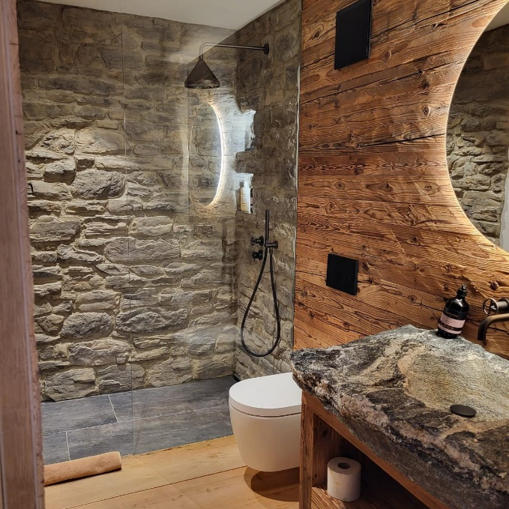
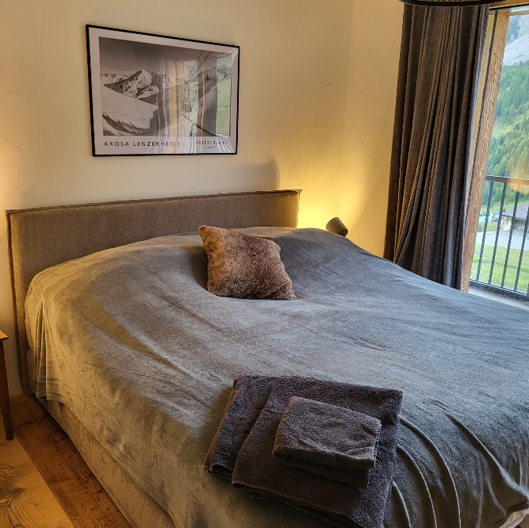
Schlafzimmer mit Doppelbett und einem Bad im Erdgeschoss

Slide 6
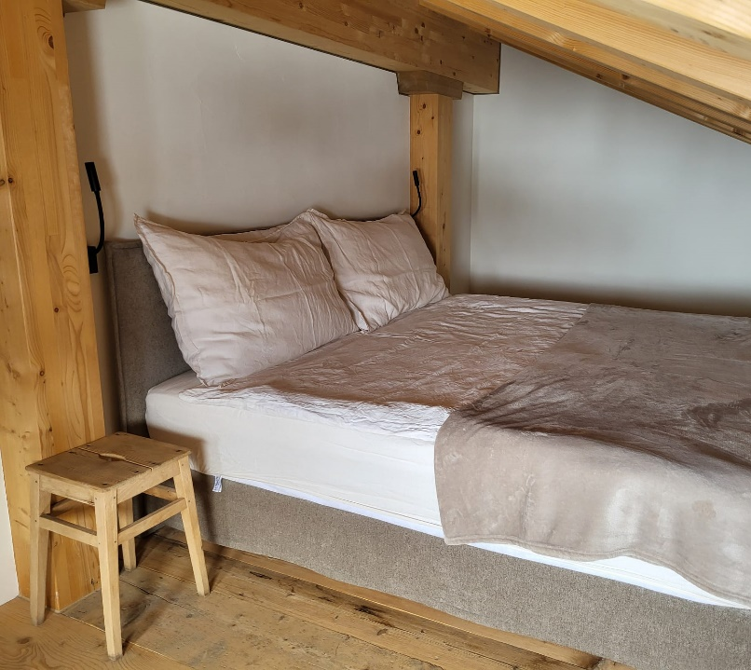
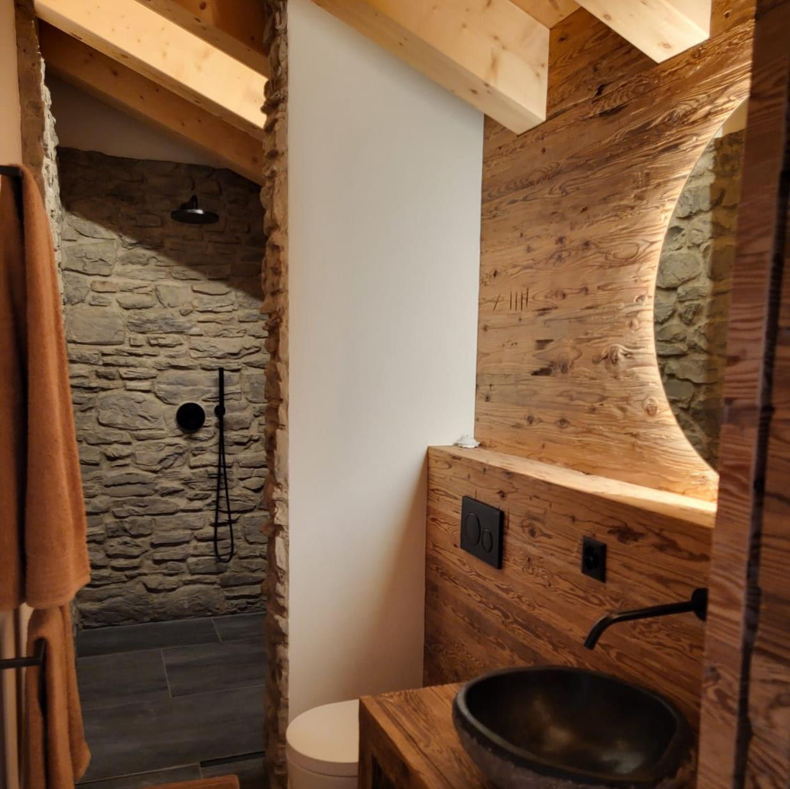
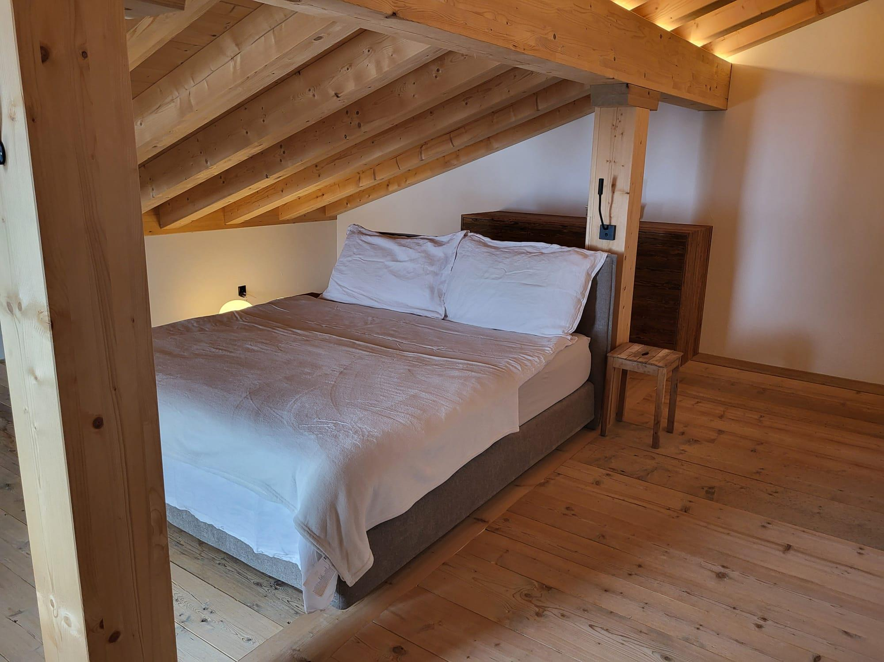
Zwei Schlafzimmer mit Doppelbett und einem Bad im Obergeschoss

Slide 7
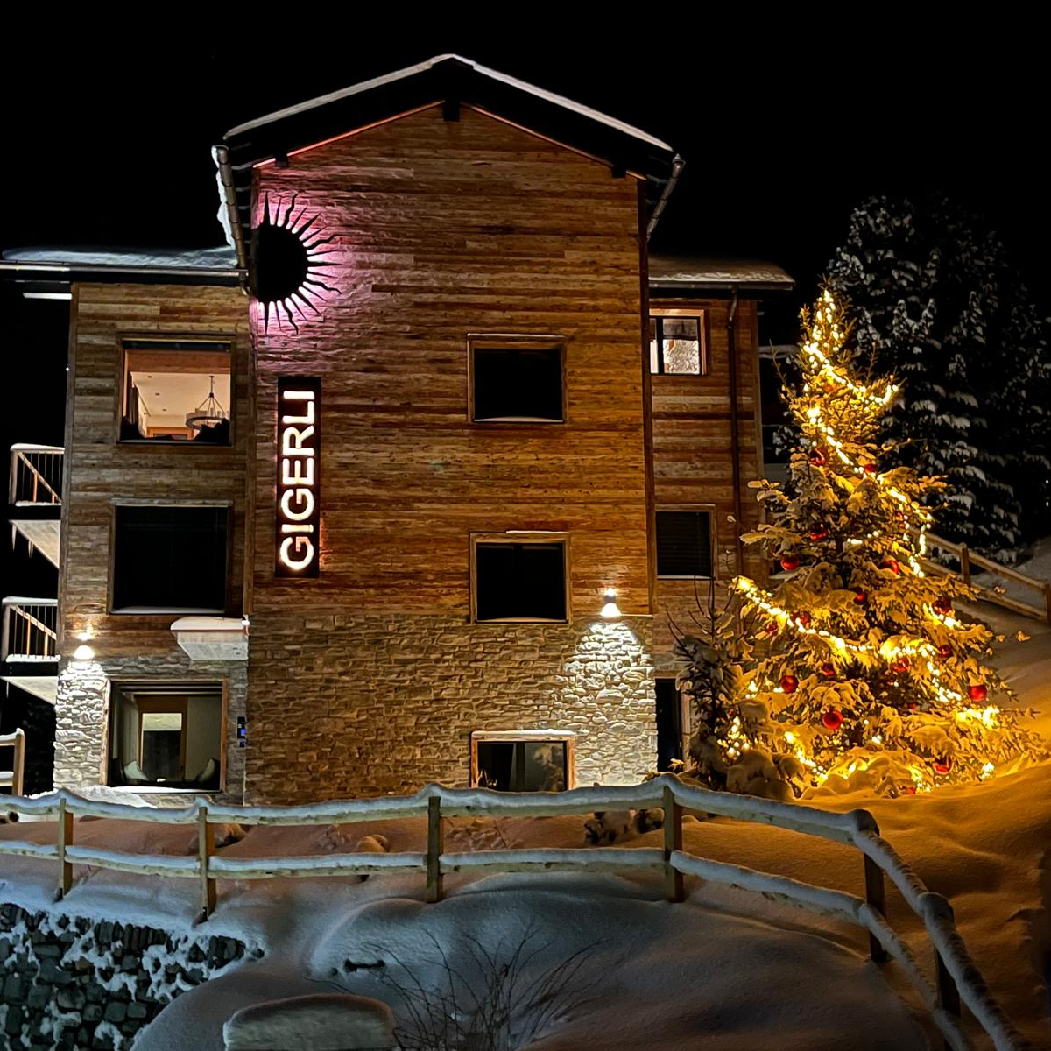
Informationen & Mietbedingungen
Miete auf Anfrage – Preise je nach Saison
Endreinigung, Wäsche und Frühstück gemäss Aufwand
Kurtaxe pro Tag und Person Fr. 7.50
Gratis WLan

